Slide 1

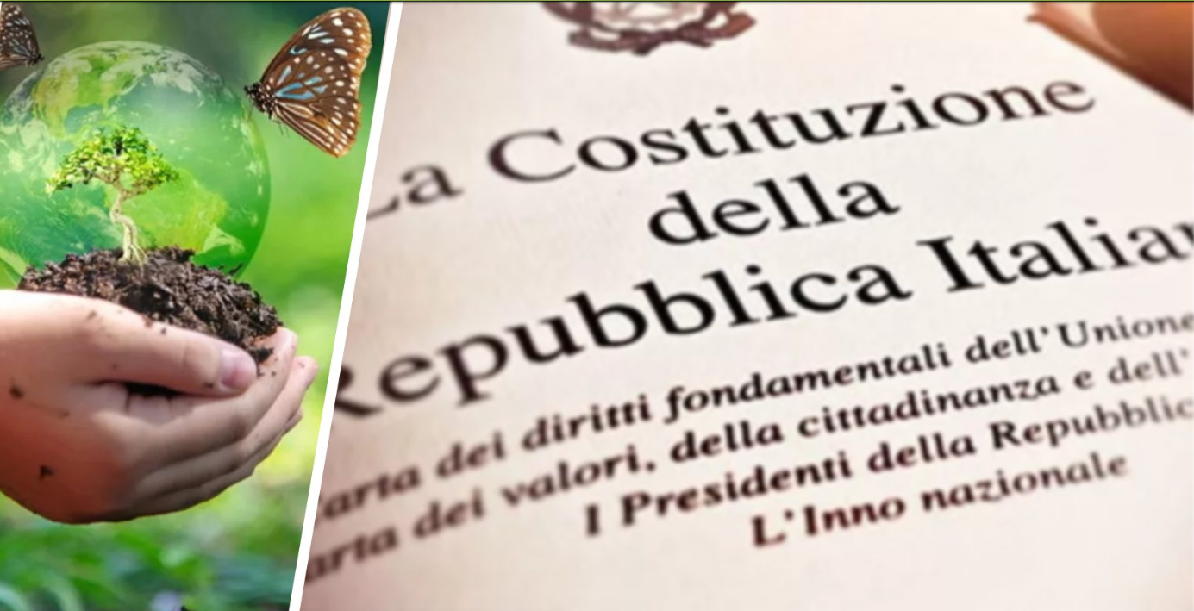
La Costituzione e
l’ambiente
Classe 1^G
22/23

Slide 2
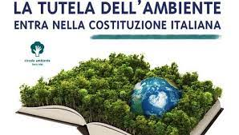
La storia dell’ambiente nella Costituzione
Nella sua forma originaria, la Costituzione non conteneva articoli ed espressioni strettamente collegati alla protezione delle forme di vita, degli ambienti e degli ecosistemi. Gli unici riferimenti a questi elementi sono stati introdotti a seguito della riforma del titolo 5 della Costituzione in relazione al riparto di competenze tra Stato e regioni.
Classe 1^G 22/23

Slide 3
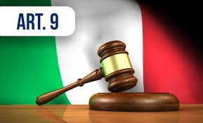
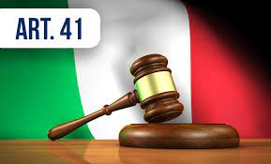
I primi articoli della Costituzione sul patrimonio italiano
“La Repubblica promuove lo sviluppo della cultura e la ricerca scientifica e tecnica. Tutela il paesaggio e il patrimonio storico, artistico della Nazione.”
“L’iniziativa economica privata è libera. Non può svolgersi in contrasto con l’utilità sociale o in modo da recare danno alla sicurezza, alla libertà, alla dignità umana. La legge determina i programmi e i controlli opportuni perché l’attività economica pubblica e privata possa essere indirizzata e coordinata a fini sociali e ambientali.”
Classe 1^G 22/23

Slide 4
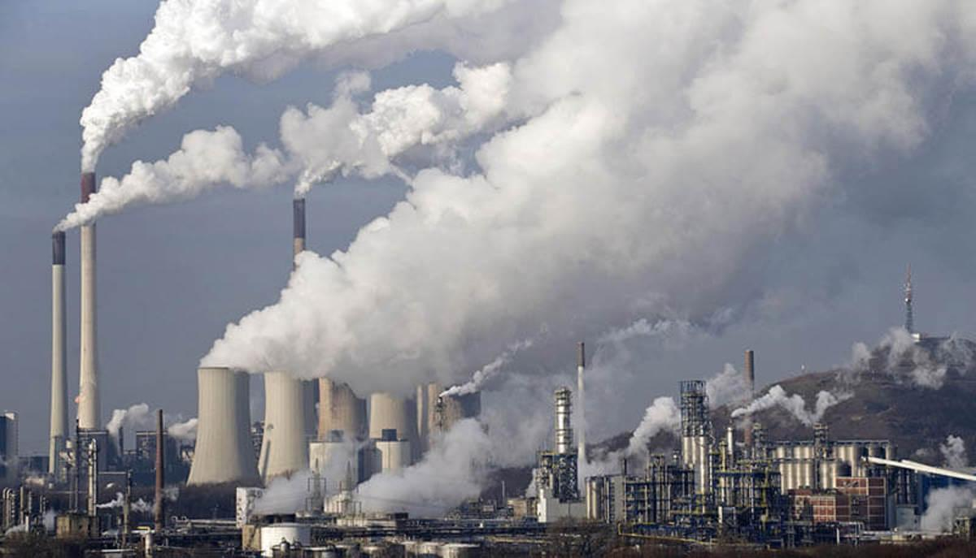
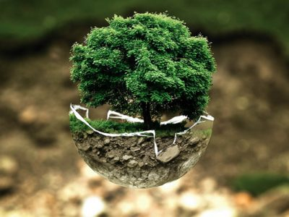
Solo nel 8 febbraio del 2022, la Costituzione italiana ha modificato il concetto di tutela dell’ambiente, migliorando gli articoli 9 e 41 della Costituzione italiana: questi ultimi fanno parte rispettivamente dei “Principi Fondamentali” (art. 1-12) e della “Costituzione Economica”.
Prima dell’8 febbraio, l’ambiente era visto solo come bellezza naturale appartenente all’uomo che lo doveva custodire solo per la sua bellezza. Con la riforma costituzionale, invece, si è deciso di sottolineare l’autonoma ed intrinseca importanza dell’ambiente, degli animali e degli ecosistemi.
Classe 1^G 22/23

Slide 5
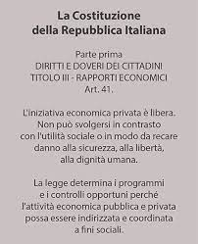

CHE COSA SIGNIFICA L’ART.9?
Semplificandone il contenuto, si può dire che lo Stato vuole che la scienza, la tecnica, il patrimonio storico, il paesaggio e le opere d’arte siano considerati come beni da proteggere, promuovere e tutelare, garantendo che tutti i cittadini, consapevoli della loro importanza, vi portino rispetto.
E IL 41?
Questo articolo ci vuole dire che i privati sono liberi di organizzare i mezzi impiegati nella produzione di beni e di servizi da vendere sul mercato, senza però danneggiare l’ambiente.
Classe 1^G 22/23

Slide 6
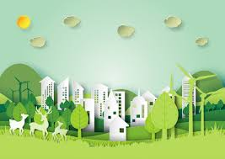
I cambiamenti dell’art.9
Con la modifica dell’art. 9, si è deciso di puntare sullo sviluppo e sulla tutela dell’ambiente e della biodiversità. La tutela di questi elementi deve tenere conto dei diritti delle generazioni future, prendendo un impegno ufficiale al fine di promuovere azioni volte a preservare la natura nella sua complessità, consapevoli dell’importanza che questa ricopre per il benessere di noi persone.
Classe 1^G 22/23

Slide 7
Prima e dopo dell’art.9
PRIMA
DOPO
“La Repubblica promuove lo sviluppo della cultura e la ricerca scientifica. Tutela il paesaggio e il patrimonio storico e artistico della Nazione”.
“La Repubblica promuove lo sviluppo della cultura e la ricerca scientifica. Tutela il paesaggio e il patrimonio storico e artistico della Nazione. Tutela l’ambiente, la biodiversità e gli ecosistemi, anche nell’interesse delle future generazioni. La legge dello Stato disciplina i modi e le forme di tutela degli animali”.
Classe 1^G 22/23

Slide 8

LA MODIFICA DELL’ARTICOLO 41 DELLA COSTITUZIONE
INIZIALMENTE
“L’iniziativa economica privata è libera. Non può svolgersi in contrasto con l’utilità sociale o in modo da recare danno alla sicurezza, alla libertà, alla dignità umana.”
“L’iniziativa economica privata è libera. Non può svolgersi in contrasto con l’utilità sociale o in modo da recare danno alla sicurezza, alla libertà, alla dignità umana. La legge determina i programmi e i controlli opportuni perché l’attività economica pubblica e privata possa essere indirizzata e coordinata a fini sociali e ambientali.”
SUCCESSIVAMENTE
Pur essendo una modifica piccola, che può sfuggire ad una lettura distratta, in realtà questo rappresenta un grande passo in avanti per la Costituzione, poiché impone alla libertà di impresa il limite di rispettare l’ambiente.
Classe 1^G 22/23

Slide 9
LA TUTELA DELL'AMBIENTE E DEGLI ANIMALI
INTRODUZIONE
MODIFICHE AGLI ARTICOLI E PUBBLICAZIONE
Sulla Gazzetta Ufficiale n. 44 del 22 febbraio è stata pubblicata la Legge costituzionale 11 febbraio 2022, n. 1 , recante "Modifiche agli articoli 9 e 41 della Costituzione in materia di tutela dell'ambiente".
Biodiversità, ecosistemi e animali. L'iniziativa economica non può svolgersi in contrasto con salute e ambiente.
Classe 1^G 22/23

Slide 10
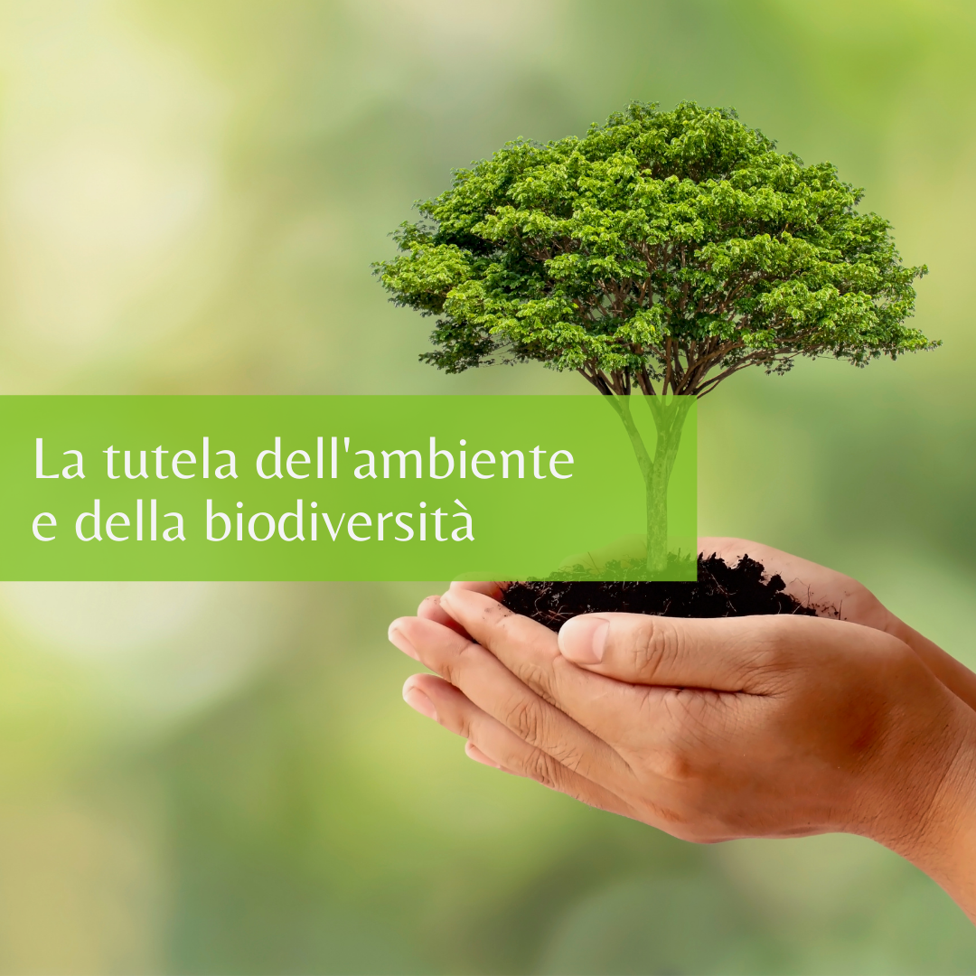
COSA PREVEDE L'ARTICOLO
Con la riforma, “la tutela dell'ambiente, della biodiversità e degli ecosistemi, anche nell'interesse delle future generazioni” viene inserita tra i principi fondamentali dalla Carta costituzionale. Inoltre, si rinvia al legislatore per stabilire i modi e le forme di tutela degli animali. Infine, in materia di iniziativa economica privata, la norma esistente (art. 41 Cost.) viene integrata prevedendo che tale attività non possa svolgersi in modo da recare danno alla salute e all'ambiente.
Classe 1^G 22/23
(INFORMAZIONI RICAVATE DAL SITO “La Costituzione italiana”)

Slide 11
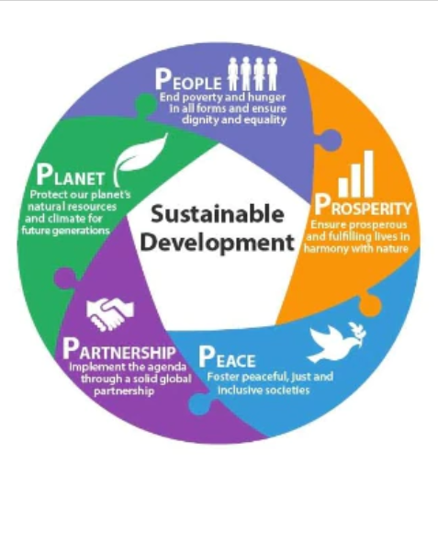
Lo sviluppo sostenibile in Italia
- L’Italia ha attuato differenti misure per promuovere lo sviluppo sostenibile, questi sforzi hanno permesso di raggiungere i primi risultati già nel 2019.
- La città italiana più sostenibile del 2022 è Bolzano.
- L’Italia è avanti nelle considerazioni di natura ambientale nel bilancio e nel perseguimento degli obiettivi di sostenibilità ambientale.
- L’Italia si colloca sopra la media dei Paesi UE riguardo all'obiettivo 12 sulla produttività delle risorse e per gli investimenti nell’economia circolare.
- L’Italia, in merito alle transizioni verdi, oltre ad aver raggiunto dei buoni obiettivi di sostenibilità, sta anche predisponendo azioni che favoriscono ulteriormente le imprese negli investimenti ecosostenibili.
Classe 1^G 22/23

Slide 12
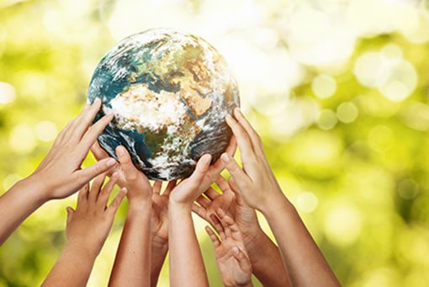
COMMENTO RIGUARDO AL CAMBIAMENTO DELLE LEGGI
Secondo noi, il cambiamento degli articoli 9 e 41 della Costituzione sono stati dei passi fondamentali, ma non ancora definitivi. Queste modifiche, infatti, si concentrano sulla conservazione delle risorse naturali, sulla riduzione dell’inquinamento e sulla promozione di pratiche sostenibili, per noi, per le generazioni future, ma soprattutto per l’ambiente del nostro pianeta.
Come detto prima, però, secondo noi ciò che è stato fatto finora non è abbastanza perché, per salvare ciò che abbiamo rovinato, non basta modificare qualche articolo, ma bisogna fare di più: agire in modo più diretto e coinvolgere quanta più gente possibile perché, più siamo, più riusciremo ad essere forti ed incisivi nel cambiamento.
Classe 1^G 22/23

Slide 13
Presentazione realizzata
Dai ragazzi della classe 1G
dell’ITTS “Vito Volterra”
San Donà di Piave - VE
Classe 1^G 22/23

